Slide 1

Imigrantu integrācija
Kas viņi ir un kā viņus uzņem
Norvēģijā?
Kristian Rose Tronstad
Norvēģijas Pilsētvides un reģionālo pētījumu institūta
vecākais pētnieks

Slide 2
Migrācija un integrācija Norvēģijā
Mainījies migrācijas modelis
  Norvēģija no nosūtošās valsts ir kļuvusi par uzņemošo valsti
Integrācijas politika
  No brīvprātīgas integrācijas uz obligātu
Norvēģijas konteksts
  Sekmīga labklājības valsts ar labi regulētu darba tirgu. Augstās produktivitātes dēļ ir augstas cenas un lielas algas.
  Izaicinājums imigrantiem.

Slide 3
Neto migrācija 2003.–2007. g.
Pirms finanšu krīzes
Latvija un pārējās Baltijas valstis – neto izceļošana
Augsti imigrācijas rādītāji uz Norvēģiju, bet vēl augstāki uz Spāniju, Islandi, Īriju un Itāliju
Avots: Eurostat

Slide 4
Neto migrācija 2008.–2011. g.
Pēc finanšu krīzes
Latvija un pārējās Baltijas valstis – neto izceļošana
Imigrācija uz Norvēģiju – augstākā Eiropā, vērtējot pēc iedzīvotāju skaita.
Neto migrācijas dēļ iedzīvotāju skaits ik gadu pieaug par 1%.
Avots: Eurostat

Slide 5
Kāpēc cilvēki migrē uz Norvēģiju?
Ikgadējā imigrācija, sadalījums kategorijās pēc ierašanās iemesla, 1990.–2014. g.
Avots: SSB

Slide 6
Integrācijas politika
20. gs. 70. gadu sākums – brīvprātīga integrācija
  Netika sagaidīts, lai imigranti apmestos Norvēģijā.
20. gs. 90. gadi – “Multikulturālisms”
  No minoritātēm tika sagaidīta līdzdalība.
No 2003. g. – “Tiesības un pienākumi”
  Norvēģijai ir savas vērtības un tradīcijas, un mēs sagaidām, lai imigranti tās cienītu.

Slide 7
Integrācijas politika 2004.–2015. g.
Pasākumi, kas veicina līdzdalību darba tirgū, izglītībā, pilsoniskajā sabiedrībā un politikā.
  Pasākumi diskriminācijas novēršanai. Likums pret diskrimināciju un tiesībsargs.
Ievadprogrammu likums un ievadprogrammas.
  Minimālie standarti attiecībā uz valodas apmācību un programmas aktīvai dalībai darba tirgū pašvaldībās.
Pilsonības iegūšanas eksāmens un uzņemšana pilsonībā.
  Sniedz tiesības, bet lielāks uzsvars uz pienākumiem

Slide 8





Bēgļu integrācija
Analītiskais modelis
Indivīds
Organizācija
Iznākums: pāreja uz darba tirgu vai izglītību viena gada laikā pēc ievadprogrammas pabeigšanas.
Indivīdu raksturojums: dzimums, vecums imigrācijas brīdī, bērnu skaits vecumā līdz 5 gadiem, izcelsmes valsts, izglītība, kohorta.
Konteksts: vietējais bezdarba līmenis, pilsētu un lauku reģionu salīdzinājums, imigrantu īpatsvars pašvaldībā.
Organizācija: pilna laika, konsultantu skaits utt.
Konteksts
Iznākums

Slide 9
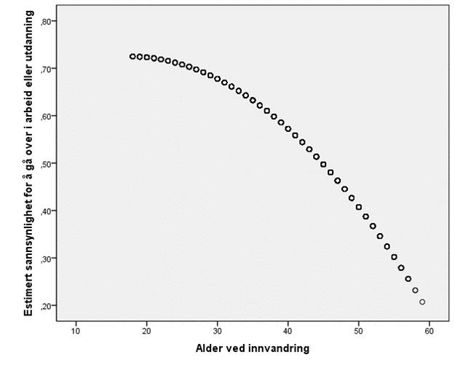
Rezultāti
Indivīdu raksturojums
Vecums imigrācijas brīdī un pārejot uz darba tirgu/izglītību
Vīriešiem ir krietni lielākas izredzes nekā sievietēm pēc ievadprogrammas atrast darbu vai turpināt izglītību.
Izglītība ir no svara. Bēgļiem ar profesionālo vai augstāko izglītību ir labāki rezultāti nekā programmas dalībniekiem ar zemu izglītības līmeni vai bez izglītības.
Lielas atšķirības starp dažādām tautībām, pat neatkarīgi no izglītības līmeņa, bērnu aprūpes vajadzībām utt.
Jo lielāks vecums imigrācijas brīdī, jo mazāk izredžu piekļūt darba tirgum/izglītībai.

Slide 10
Atšķirības starp tautībām

Slide 11
Vietējais konteksts un organizācija
Jo augstāks vietējais bezdarba līmenis, jo mazāk izredžu atrast darbu pēc ievadprogrammas pabeigšanas.
Starp pilsētām un laukiem nav atšķirību.
Tam, vai pašvaldībā dzīvo vairāk vai mazāk imigrantu nekā iepriekš, nav ietekmes uz rezultātiem.

Slide 12
Attieksme pret imigrantiem
Avots: Eiropas sociālais pārskats 2002.–2012.

Slide 13
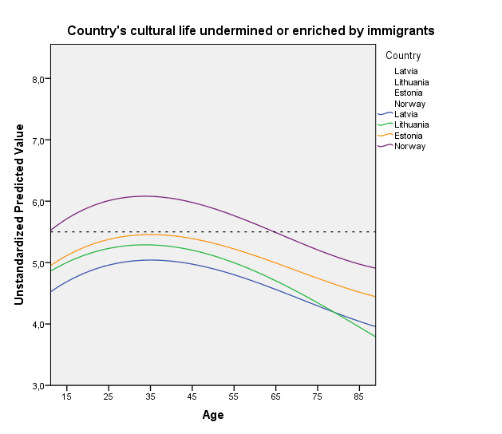
Vai imigrācija bagātina valsts kultūras dzīvi vai arī nāk tai par sliktu?
Vecākiem cilvēkiem ir visskeptiskākā attieksme pret imigrāciju.
Norvēģijā cilvēki pret imigrāciju drīzāk izturas pozitīvi, nevis negatīvi (līdz pensijas vecumam).
Latvijā vairākumam ir negatīvs viedoklis par imigrācijas ietekmi uz valsts kultūru.
Bagātina
Nāk par sliktu
Avots: Eiropas sociālais pārskats

Slide 14
No 2015. g.
Norvēģija
Prognozes
Augsti imigrācijas rādītāji, kas varētu saglabāties arī turpmāk.
  Humanitārā krīze
Jauna valdība no 2013. g. Paredzams, ka tā noteiks stingrākus ierobežojumus migrācijai, taču ievēros elastīgāku pieeju darba tirgus jautājumos.
Demogrāfiskās prognozes par Norvēģiju nav tik pesimistiskas kā par citām Eiropas valstīm, bet:
  Vai šāds labklājības līmenis saglabāsies arī turpmāk pie augstiem imigrācijas rādītājiem?
  Vai mazināsies līdztiesība?
Avots: Eurostat

